Slide 1

Pokok Bahasan 3:
PEMODELAN PERSAMAAN
DIFERENSIAL ORDE SATU

Slide 2
Sub Pokok Bahasan
1
Model Linear dan Model Nonlinear
2
Model Linear: Dinamika Populasi
3
Model Linear: Peluruhan Zat Radioaktif
4
Model Linear: Hukum Newton tentang Pemanasan dan Pendinginan
5
Model Linear: Pencampuran
6
Model Nonlinear: Dinamika Populasi (Logistik, Pemangsa, Kompetisi)
7
Model Nonlinear: Pencampuran Reaksi Kimia

Slide 3
1
Model Linear dan Model Nonlinear
Persamaan diferensial orde 1 dapat digunakan dalam peodelan matematika dalam kasus
dinamika populasi, peluruhan zat radioaktif, hukum newto dan pendinginan pencampuran
yang merupakan kasus dalam model linear. Sedangkan dalam model non linear yakni
dinamika populasi (logistik, pemangsa, kompetisi) dan pencampuran reaksi kimia

Slide 4
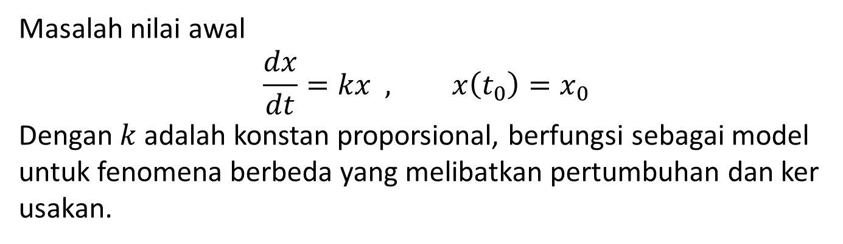
2
Model Linear: Dinamika Populasi
Masalah nilai awal
$$\frac{dx}{dt}=kx , x\left(t_{0}\right)=x_{0}$$
Dengan $k$adalah konstan proporsional, berfungsi sebagai model untuk fenomena berbeda yang melibatkan pertumbuhan dan kerusakan.

Slide 5
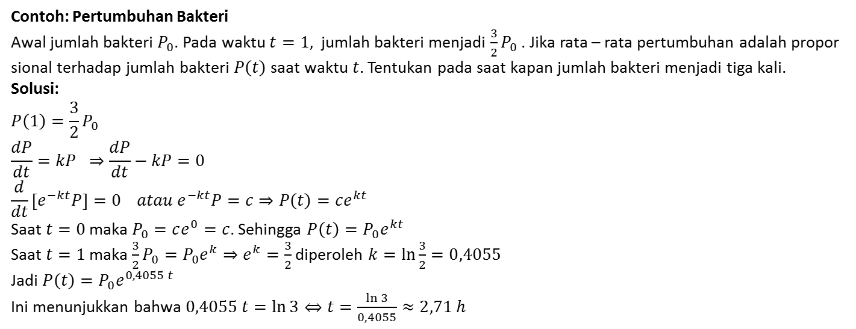
2
Model Linear: Dinamika Populasi
Contoh: Pertumbuhan Bakteri
Awal jumlah bakteri $P_{0}$. Pada waktu $t=1,$ jumlah bakteri menjadi $\frac{3}{2}P_{0}$ . Jika rata – rata pertumbuhan adalah proporsional terhadap jumlah bakteri $P\left(t\right)$ saat waktu $t$. Tentukan pada saat kapan jumlah bakteri menjadi tiga kali.
Solusi:
$$P\left(1\right)=\frac{3}{2}P_{0}$$
$$\frac{dP}{dt}=kP ⇒\frac{dP}{dt}−kP=0$$
$$\frac{d}{dt}\left[e^{−kt}P\right]=0 atau e^{−kt}P=c⇒P\left(t\right)=ce^{kt}$$
Saat $t=0$ maka $P_{0}=ce^{0}=c$. Sehingga $P\left(t\right)=P_{0}e^{kt}$
Saat $t=1$ maka $\frac{3}{2}P_{0}=P_{0}e^{k}⇒e^{k}=\frac{3}{2}$ diperoleh $k=\ln{\frac{3}{2}=0,4055}$
Jadi $P\left(t\right)=P_{0}e^{0,4055 t}$
Ini menunjukkan bahwa $0,4055 t=\ln{3}⇔t=\frac{\ln{3}}{0,4055}≈2,71 h$

Slide 6
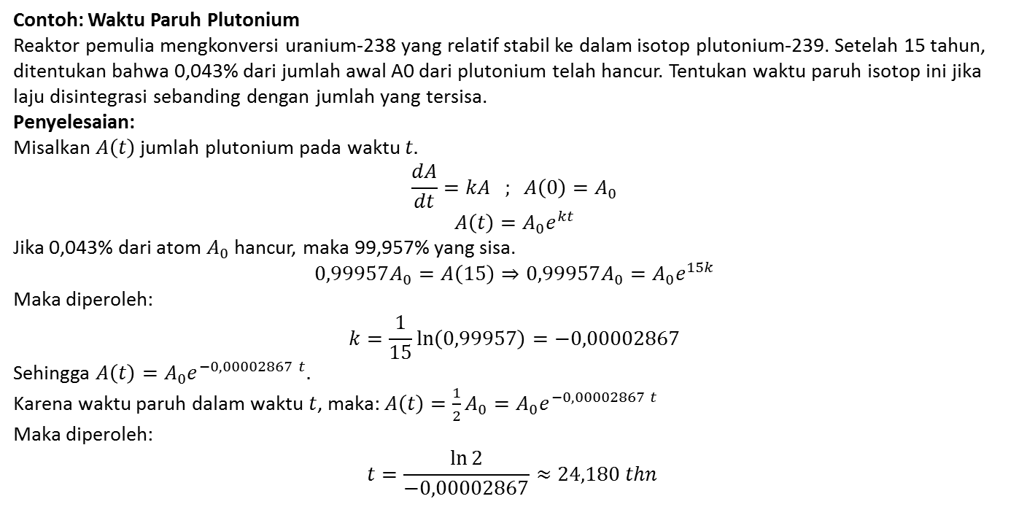
3
Model Linear: Peluruhan Zat Radioaktif
Contoh: Waktu Paruh Plutonium
Reaktor pemulia mengkonversi uranium-238 yang relatif stabil ke dalam isotop plutonium-239. Setelah 15 tahun,
ditentukan bahwa 0,043% dari jumlah awal A0 dari plutonium telah hancur. Tentukan waktu paruh isotop ini jika
laju disintegrasi sebanding dengan jumlah yang tersisa.
Penyelesaian:
Misalkan $A\left(t\right)$ jumlah plutonium pada waktu $t.$
$$\frac{dA}{dt}=kA ; A\left(0\right)=A_{0}$$
$$A\left(t\right)=A_{0}e^{kt}$$
Jika 0,043% dari atom $A_{0}$ hancur, maka 99,957% yang sisa.
$$0,99957A_{0}=A\left(15\right)⇒0,99957A_{0}=A_{0}e^{15k}$$
Maka diperoleh:
$$k=\frac{1}{15}\ln\left(0,99957\right)=−0,00002867$$
Sehingga $A\left(t\right)=A_{0}e^{−0,00002867 t}.$
Karena waktu paruh dalam waktu $t$, maka: $A\left(t\right)=\frac{1}{2}A_{0}=A_{0}e^{−0,00002867 t}$
Maka diperoleh:
$$t=\frac{\ln{2}}{−0,00002867}≈24,180 thn$$

Slide 7
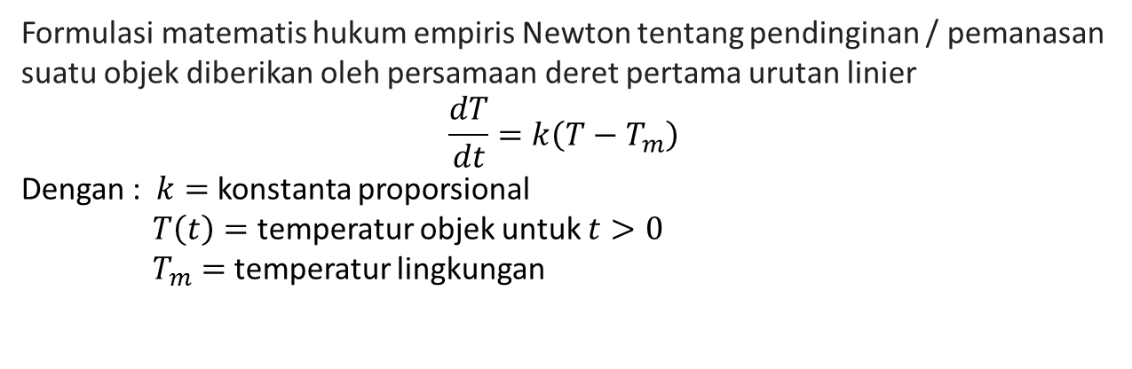
4
Model Linear: Hukum Newton tentang Pemanasan dan Pendinginan
Formulasi matematis hukum empiris Newton tentang pendinginan / pemanasan suatu objek diberikan oleh persamaan deret pertama urutan linier
$$\frac{dT}{dt}=k\left(T−T_{m}\right)$$
Dengan : $k=$ konstanta proporsional
$T\left(t\right)=$ temperatur objek untuk $t>0$
$T_{m}=$ temperatur lingkungan

Slide 8
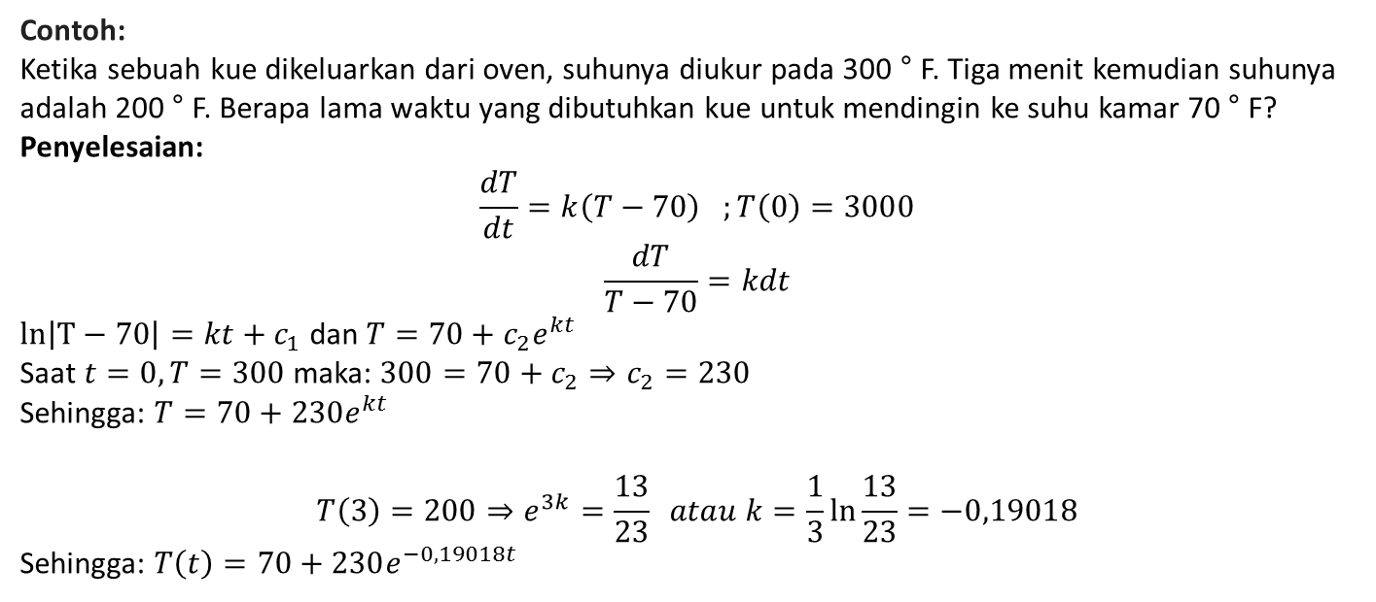
4
Model Linear: Hukum Newton tentang Pemanasan dan Pendinginan
Contoh: Ketika sebuah kue dikeluarkan dari oven, suhunya diukur pada 300 ° F. Tiga menit kemudian suhunya adalah 200 ° F. Berapa lama waktu yang dibutuhkan kue untuk mendingin ke suhu kamar 70 ° F?
Penyelesaian:
$$\frac{dT}{dt}=k\left(T−70\right) ;T\left(0\right)=3000$$
$$\frac{dT}{T−70}=kdt$$
$\ln\left|T−70\right|=kt+c_{1}$dan $T=70+c_{2}e^{kt}$
Saat $t=0, T=300$ maka: $300=70+c_{2}⇒c_{2}=230$
Sehingga: $T=70+230e^{kt}$
$$T\left(3\right)=200⇒e^{3k}=\frac{13}{23} atau k=\frac{1}{3}\ln{\frac{13}{23}}=−0,19018$$
Sehingga: $T\left(t\right)=70+230e^{−0,19018t}$

Slide 9
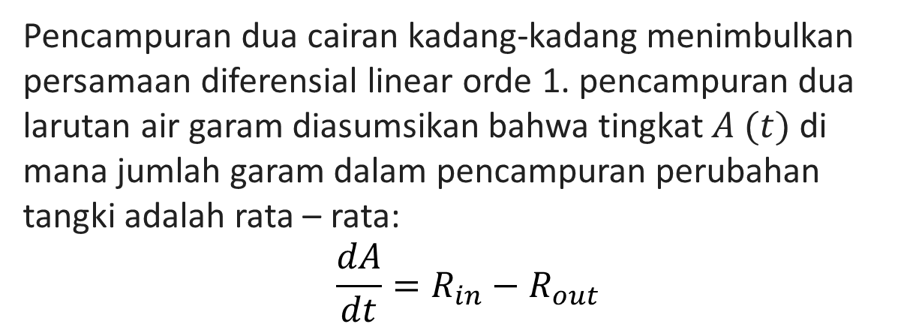
5
Model Linear: Pencampuran
Pencampuran dua cairan kadang-kadang menimbulkan persamaan diferensial linear orde 1. pencampuran dua larutan air garam diasumsikan bahwa tingkat $A (t)$di mana jumlah garam dalam pencampuran perubahan tangki adalah rata – rata:
$$\frac{dA}{dt}=R_{in}−R_{out}$$

Slide 10
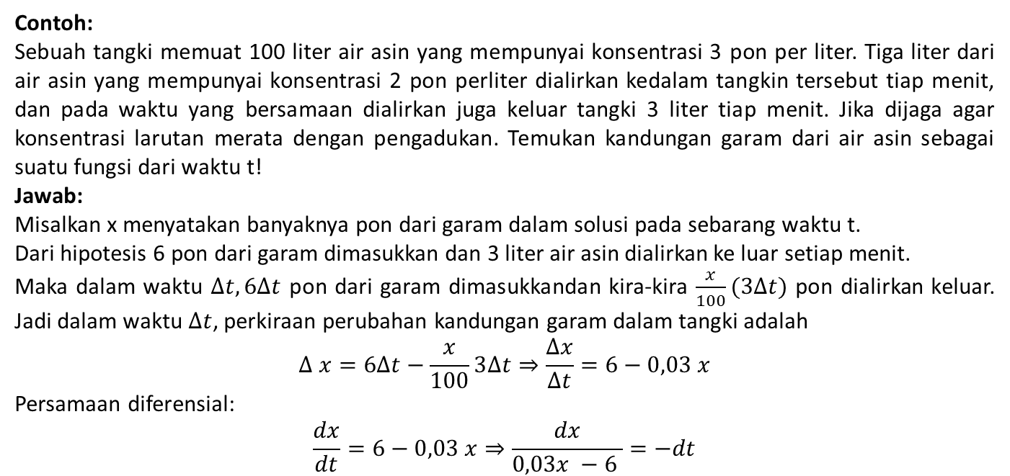
5
Model Linear: Pencampuran
Contoh:
Sebuah tangki memuat 100 liter air asin yang mempunyai konsentrasi 3 pon per liter. Tiga liter dari air asin yang mempunyai konsentrasi 2 pon perliter dialirkan kedalam tangkin tersebut tiap menit, dan pada waktu yang bersamaan dialirkan juga keluar tangki 3 liter tiap menit. Jika dijaga agar konsentrasi larutan merata dengan pengadukan. Temukan kandungan garam dari air asin sebagai suatu fungsi dari waktu t!
Jawab:
Misalkan x menyatakan banyaknya pon dari garam dalam solusi pada sebarang waktu t.
Dari hipotesis 6 pon dari garam dimasukkan dan 3 liter air asin dialirkan ke luar setiap menit.
Maka dalam waktu $∆t, 6∆t$ pon dari garam dimasukkandan kira-kira $\frac{x}{100}(3∆t)$ pon dialirkan keluar. Jadi dalam waktu $∆t$, perkiraan perubahan kandungan garam dalam tangki adalah
$$∆ x=6∆t−\frac{x}{100}3∆t⇒\frac{∆x}{∆t}=6−0,03 x$$
Persamaan diferensial:
$$\frac{dx}{dt}=6−0,03 x⇒\frac{dx}{0,03x −6 }=−dt$$

Slide 11
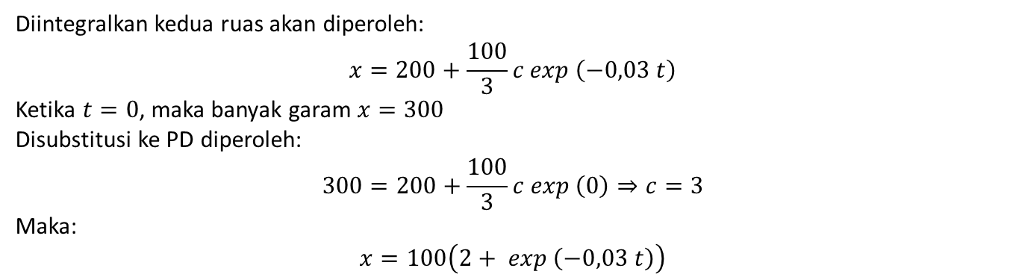
5
Model Linear: Pencampuran
Diintegralkan kedua ruas akan diperoleh:
$$x=200+\frac{100}{3}c exp \left(−0,03 t\right)$$
Ketika $t=0$, maka banyak garam $x=300$
Disubstitusi ke PD diperoleh:
$$300=200+\frac{100}{3}c exp \left(0\right)⇒c=3$$
Maka:
$$x=100\left(2+ exp \left(−0,03 t\right)\right)$$

Slide 12
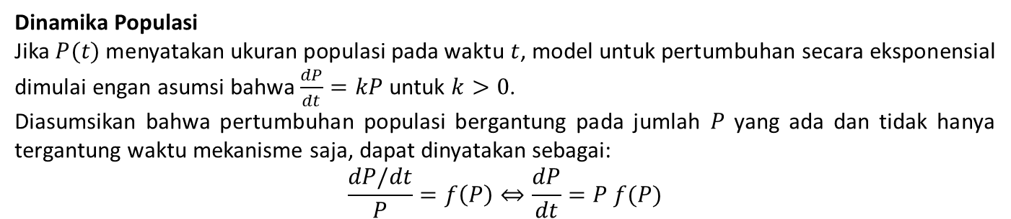
6
Model Nonlinear: Dinamika Populasi (Logistik, Pemangsa, Kompetisi)
Dinamika Populasi
Jika $P(t)$ menyatakan ukuran populasi pada waktu $t$, model untuk pertumbuhan secara eksponensial dimulai engan asumsi bahwa $\frac{dP}{dt}=kP$ untuk $k>0$.
Diasumsikan bahwa pertumbuhan populasi bergantung pada jumlah $P$ yang ada dan tidak hanya tergantung waktu mekanisme saja, dapat dinyatakan sebagai:
$$\frac{dP/dt}{P}=f\left(P\right)⇔\frac{dP}{dt}=P f(P)$$

Slide 13
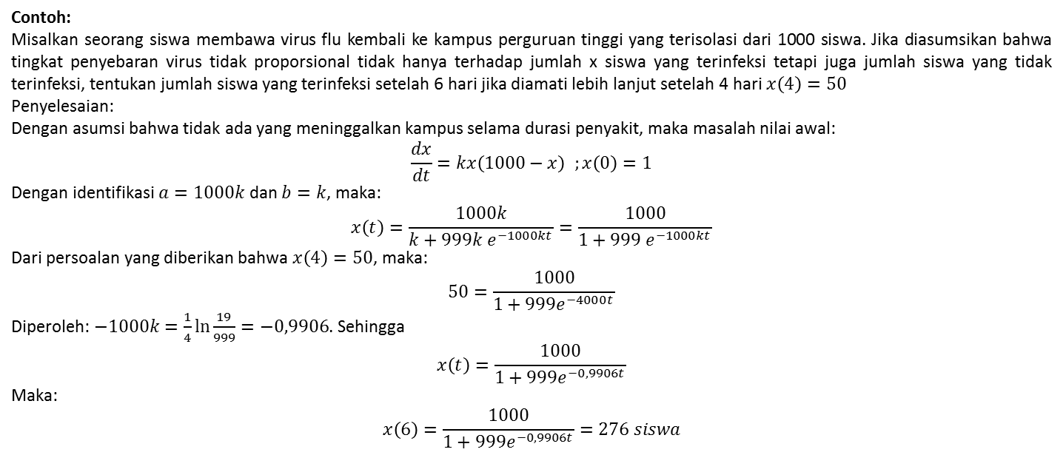
6
Model Nonlinear: Dinamika Populasi (Logistik, Pemangsa, Kompetisi)
Contoh:
Misalkan seorang siswa membawa virus flu kembali ke kampus perguruan tinggi yang terisolasi dari 1000 siswa. Jika diasumsikan bahwa tingkat penyebaran virus tidak proporsional tidak hanya terhadap jumlah x siswa yang terinfeksi tetapi juga jumlah siswa yang tidak terinfeksi, tentukan jumlah siswa yang terinfeksi setelah 6 hari jika diamati lebih lanjut setelah 4 hari $x\left(4\right)=50$
Penyelesaian:
Dengan asumsi bahwa tidak ada yang meninggalkan kampus selama durasi penyakit, maka masalah nilai awal:
$$\frac{dx}{dt}=kx\left(1000−x\right) ;x\left(0\right)=1$$
Dengan identifikasi $a=1000k$ dan $b=k$, maka:
$$x\left(t\right)=\frac{1000k}{k+999k e^{−1000kt}}=\frac{1000}{1+999 e^{−1000kt}}$$
Dari persoalan yang diberikan bahwa $x\left(4\right)=50$, maka:
$$50=\frac{1000}{1+999e^{−4000t}}$$
Diperoleh: $−1000k=\frac{1}{4}\ln{\frac{19}{999}}=−0,9906$. Sehingga
$$x\left(t\right)=\frac{1000}{1+999e^{−0,9906t}}$$
Maka:
$$x\left(6\right)=\frac{1000}{1+999e^{−0,9906t}}=276 siswa$$

Slide 14
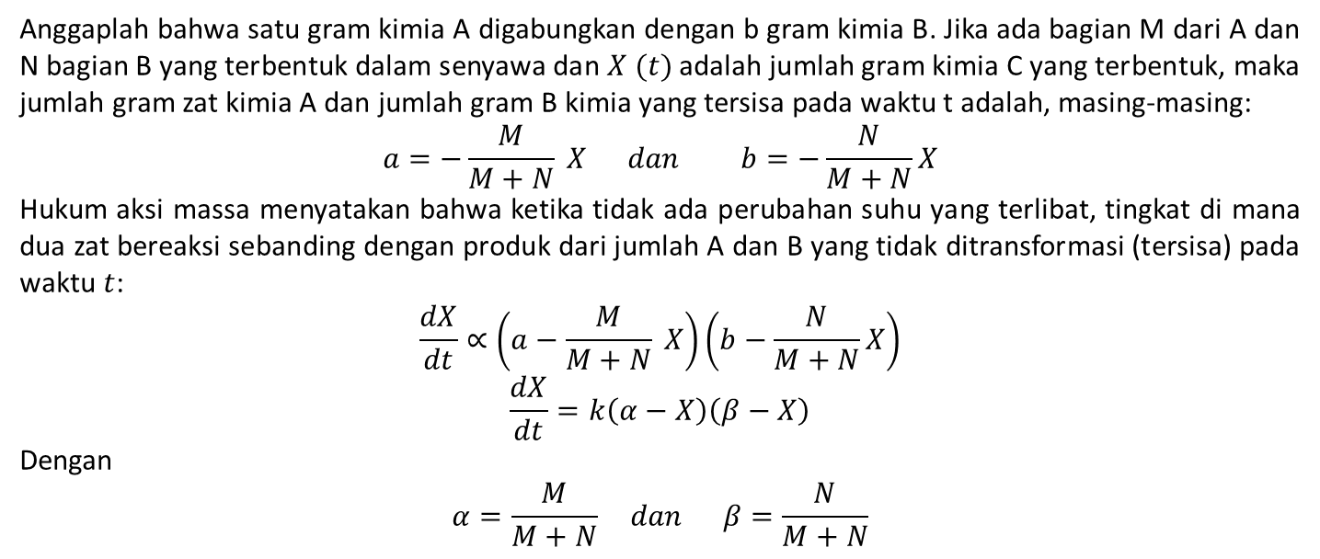
7
Model Nonlinear: Pencampuran Reaksi Kimia
Anggaplah bahwa satu gram kimia A digabungkan dengan b gram kimia B. Jika ada bagian M dari A dan N bagian B yang terbentuk dalam senyawa dan $X (t)$ adalah jumlah gram kimia C yang terbentuk, maka jumlah gram zat kimia A dan jumlah gram B kimia yang tersisa pada waktu t adalah, masing-masing:
$$a=−\frac{M}{M+N} X dan b=−\frac{N}{M+N}X$$
Hukum aksi massa menyatakan bahwa ketika tidak ada perubahan suhu yang terlibat, tingkat di mana dua zat bereaksi sebanding dengan produk dari jumlah A dan B yang tidak ditransformasi (tersisa) pada waktu $t$:
$$\frac{dX}{dt}∝\left(a−\frac{M}{M+N} X\right)\left(b−\frac{N}{M+N}X\right)$$
$$\frac{dX}{dt}=k\left(α−X\right)\left(β−X\right)$$
Dengan
$$α=\frac{M}{M+N} dan β=\frac{N}{M+N}$$

Slide 15
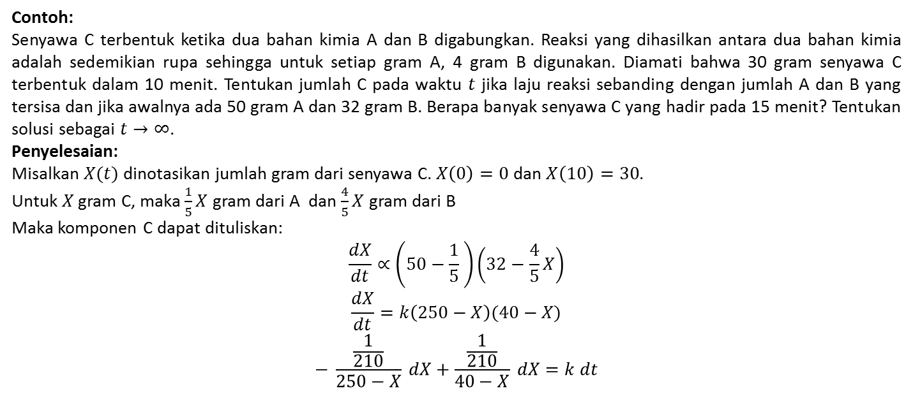
7
Model Nonlinear: Pencampuran Reaksi Kimia
Contoh:
Senyawa C terbentuk ketika dua bahan kimia A dan B digabungkan. Reaksi yang dihasilkan antara dua bahan kimia adalah sedemikian rupa sehingga untuk setiap gram A, 4 gram B digunakan. Diamati bahwa 30 gram senyawa C terbentuk dalam 10 menit. Tentukan jumlah C pada waktu $t$ jika laju reaksi sebanding dengan jumlah A dan B yang tersisa dan jika awalnya ada 50 gram A dan 32 gram B. Berapa banyak senyawa C yang hadir pada 15 menit? Tentukan solusi sebagai $t→∞$.
Penyelesaian:
Misalkan $X(t)$ dinotasikan jumlah gram dari senyawa C. $X\left(0\right)=0$ dan $X\left(10\right)=30$.
Untuk $X$ gram C, maka $\frac{1}{5}X$ gram dari A dan $\frac{4}{5}X$ gram dari B
Maka komponen C dapat dituliskan:
$$\frac{dX}{dt}∝\left(50−\frac{1}{5} \right)\left(32−\frac{4}{5}X\right)$$
$$\frac{dX}{dt}=k\left(250−X\right)(40−X)$$
$$− \frac{\frac{1}{210}}{250−X} dX+\frac{\frac{1}{210}}{40−X} dX=k dt$$

Slide 16
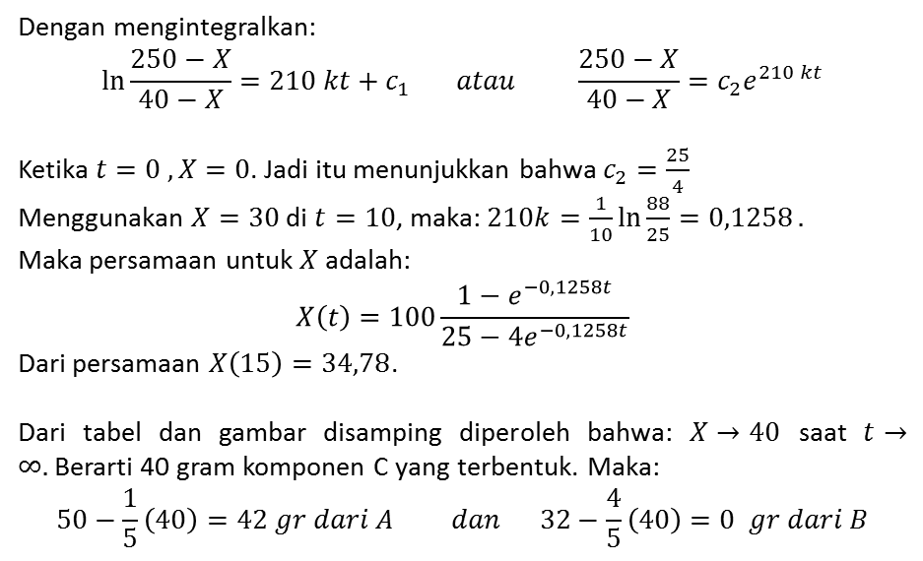
7
Model Nonlinear: Pencampuran Reaksi Kimia
Dengan mengintegralkan:
$$\ln{\frac{250−X}{40−X}=210 kt+c_{1} atau } \frac{250−X}{40−X}=c_{2}e^{210 kt}$$
Ketika $t=0 , X=0$. Jadi itu menunjukkan bahwa $c_{2}=\frac{25}{4}$
Menggunakan $X=30$di $t=10$, maka: $210k=\frac{1}{10}\ln{\frac{88}{25}=0,1258}.$
Maka persamaan untuk $X$ adalah:
$$X\left(t\right)=100\frac{1−e^{−0,1258t}}{25−4e^{−0,1258t}}$$
Dari persamaan $X\left(15\right)=34,78$.
Dari tabel dan gambar disamping diperoleh bahwa: $X→40$ saat $t→∞.$Berarti 40 gram komponen C yang terbentuk. Maka:
$$50−\frac{1}{5}\left(40\right)=42 gr dari A dan 32−\frac{4}{5}\left(40\right)=0 gr dari B$$

Slide 17
Thank you

